Slide 1
GNN

Slide 2
목차
이전 정점의 벡터표현학습
개선된 정점의 벡터표현학습
- 장점들
GNN, GCN, GraphSAGE
Aggregator
Q & A

Slide 3
이전의 정점 표현 학습과 한계
그래프에서의 정점간 유사도를 임베딩 공간에서도 보존하는 것이 목표
변환식(Transductive) 정점 표현 학습 : 임베딩 된 벡터를 인접성, 거리, 경로, 중첩, 임의보행 기준으로 Loss 함수를 설정하고 학습
-> 추가된 정점에 대해서 임베딩 벡터를 얻을 수 없다.
-> 정점에 대한 임베딩 벡터를 미리 계산하여 저장해두어야 한다.
-> 정점이 속성정보를 가진 경우에 이를 활용할 수 없다. (연결관계만 고려하므로)

Slide 4
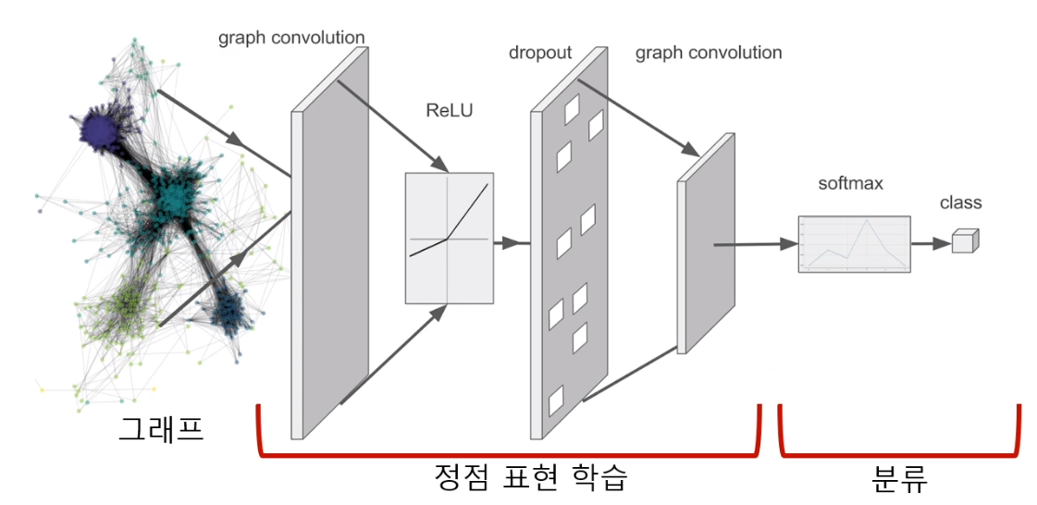
개선된 정점 표현 학습
귀납식(Inductive) 방법 : ‘정점을 임베딩으로 변화시키는 함수’를 얻는 것이 목표

Slide 5
귀납식 임베딩 방법의 장점
추가 정점에 대해서도 임베딩을 얻을 수 있다.
모든 정점에 대한 임베딩을 미리 계산하여 저장해둘 필요가 없다.
속성을 활용 가능
End to End 모델링 표현 가능
-> Rule based ML(변환식 표현)에서 출발해서 딥러닝 모델이 만들어졌다.

Slide 6
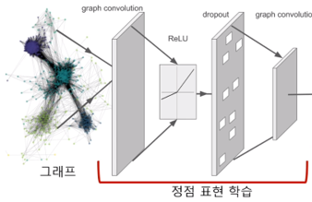
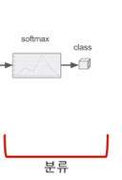
End to End 구조
* End to end 구조
1단계:
벡터만들기
2단계:
벡터로 분류기 학습
한번에 학습 가능

Slide 7
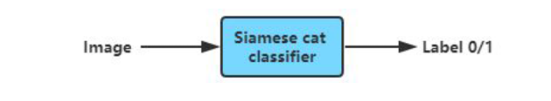
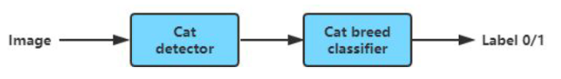
End to End 구조의 특징
첫 입력 데이터와 출력에 대해서 학습하는 경우이므로 Label 된 데이터가 충분히 많지 않다면 잘못 학습될 가능성이 높다.
Label 데이터가 부족하다면 어느정도 규칙성을 고려한 단계적 모델링이 더 효과적이다.
예시 – 고양이 판별하는 경우

Slide 8
NLP의 Embedding과의 유사성
Bag of words, Word2Vec(CBOW, skip-gram)과 같은 Rule based embedding은 단어에 해당하는 Embedding vector를 얻는다.
-> 단어 자체를 임베딩 벡터로 만드는 과정
(벡터를 만든 후 기능에 맞게 조합)
Embedding 함수를 모델 내에 넣고 함수 자체를 학습시킨다.
-> 임베딩을 만드는 함수를 얻어내는 과정
모델이 문제 해결의 실마리를 제공하는 것이 아니라 데이터가 문제 해결의 실마리 제공 – 결국 각 도메인에서 잘하는 것이 중요하다.

Slide 9
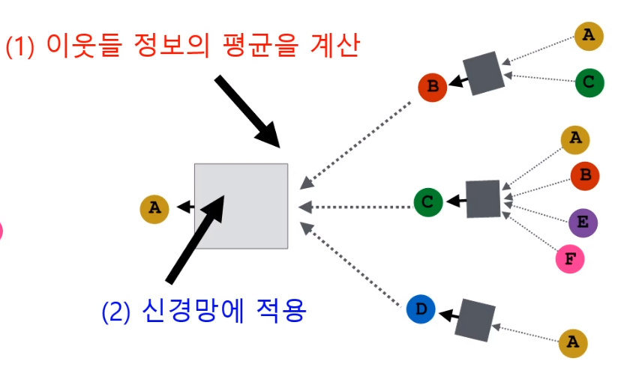
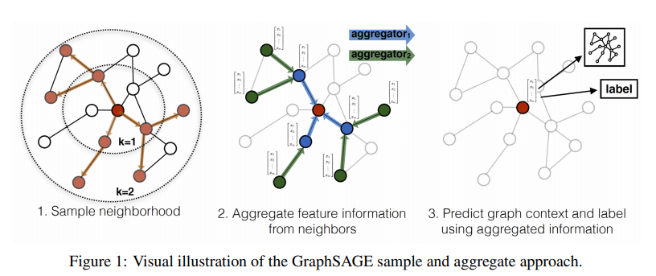
GNN의 구조
입력 : 그래프, 정점(노드)의 속성 정보
레이어로 해석
그래프로 해석

Slide 10
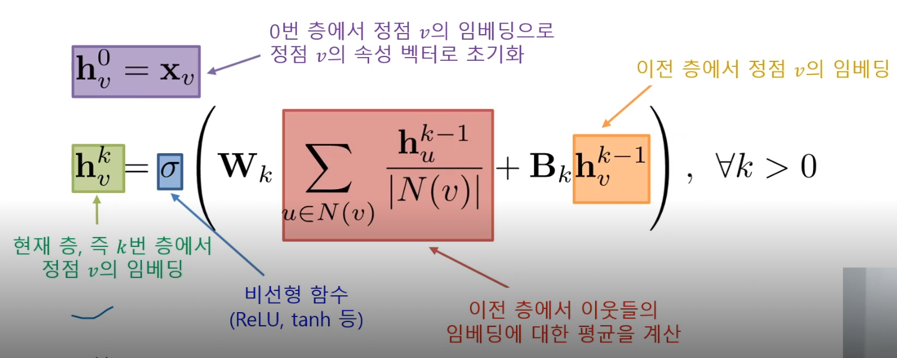

Layer의 구성

Slide 11
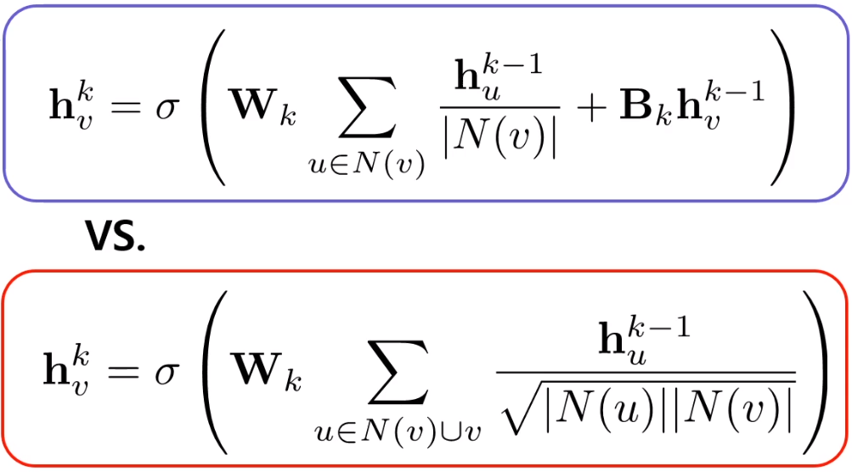
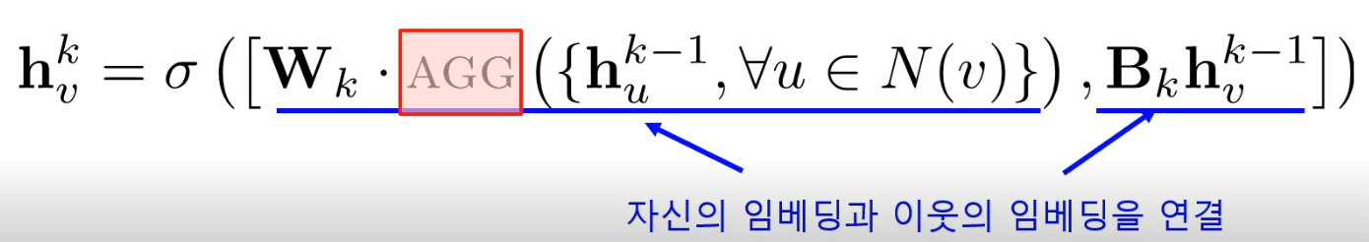
GNN, GCN, GraphSAGE
GNN
GCN
GraphSAGE

Slide 12
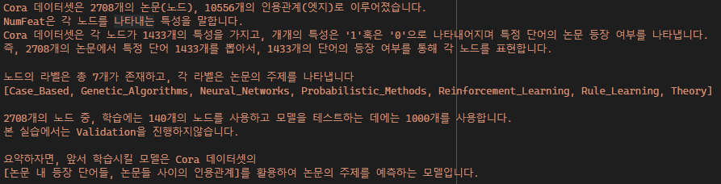
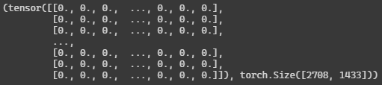
입력 데이터

Slide 13
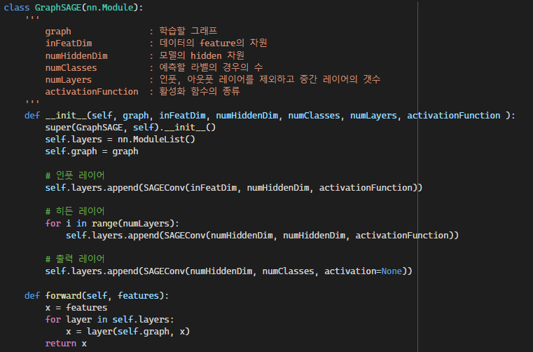

Slide 14
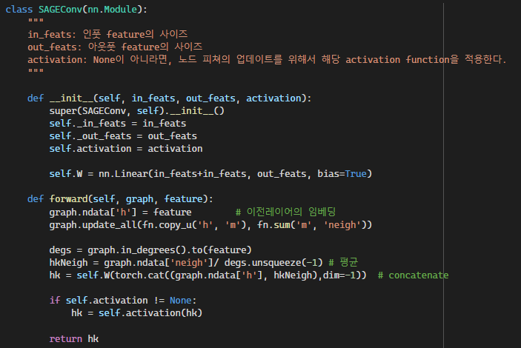

Slide 15
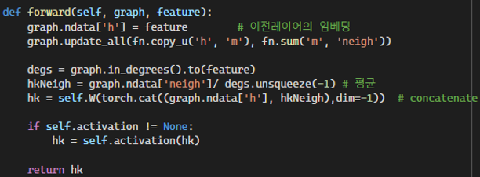
구현

Slide 16
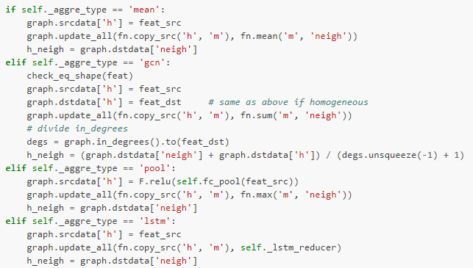
GraphSAGE Aggregator

Slide 17
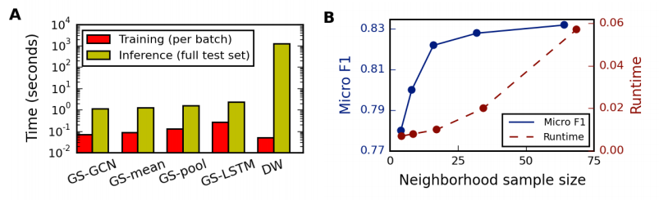
Aggregator에 따른 차이점
Mean
Pooling

Slide 18
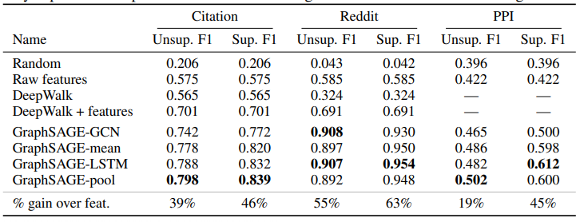
각 Aggregator 마다의 차이점
Citation – 논문 인용 : label 6개
PPI – 단백질 구조 : label 121개
Reddit – Posting : label 50개

Slide 19
Reference
https://talkingaboutme.tistory.com/entry/MLY-%ED%8C%8C%EC%9D%B4%ED%94%84%EB%9D%BC%EC%9D%B8-%EA%B5%AC%EC%84%B1-%EC%9A%94%EC%86%8C-%EC%84%A0%ED%83%9D-%EC%9E%91%EC%97%85%EC%9D%98-%EB%8B%A8%EC%88%9C%EC%A0%95%EB%8F%84?category=538748
Inductive Representation Learning on Large Graphs
- William L. Hamilton, Rex Ying, Jure Leskovec

